Slide 1

Chapter 33.
퓨즈 비트

Slide 2
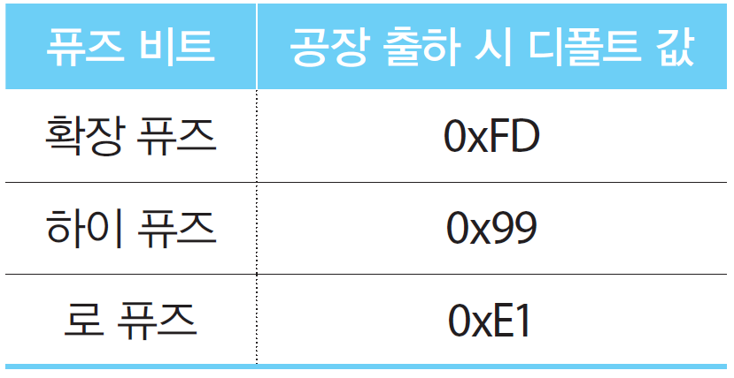
ATmega128의 메모리
동작 중 사용되는 메모리
플래시 메모리, EEPROM, SRAM
동작 환경 설정을 위한 메모리 : 퓨즈
3바이트의 확장 퓨즈, 하이 퓨즈, 로 퓨즈
‘0’이 설정된 비트이며 ‘1’이 설정되지 않은 비트를 나타냄
공장 출하 시 퓨즈 디폴트 값

Slide 3
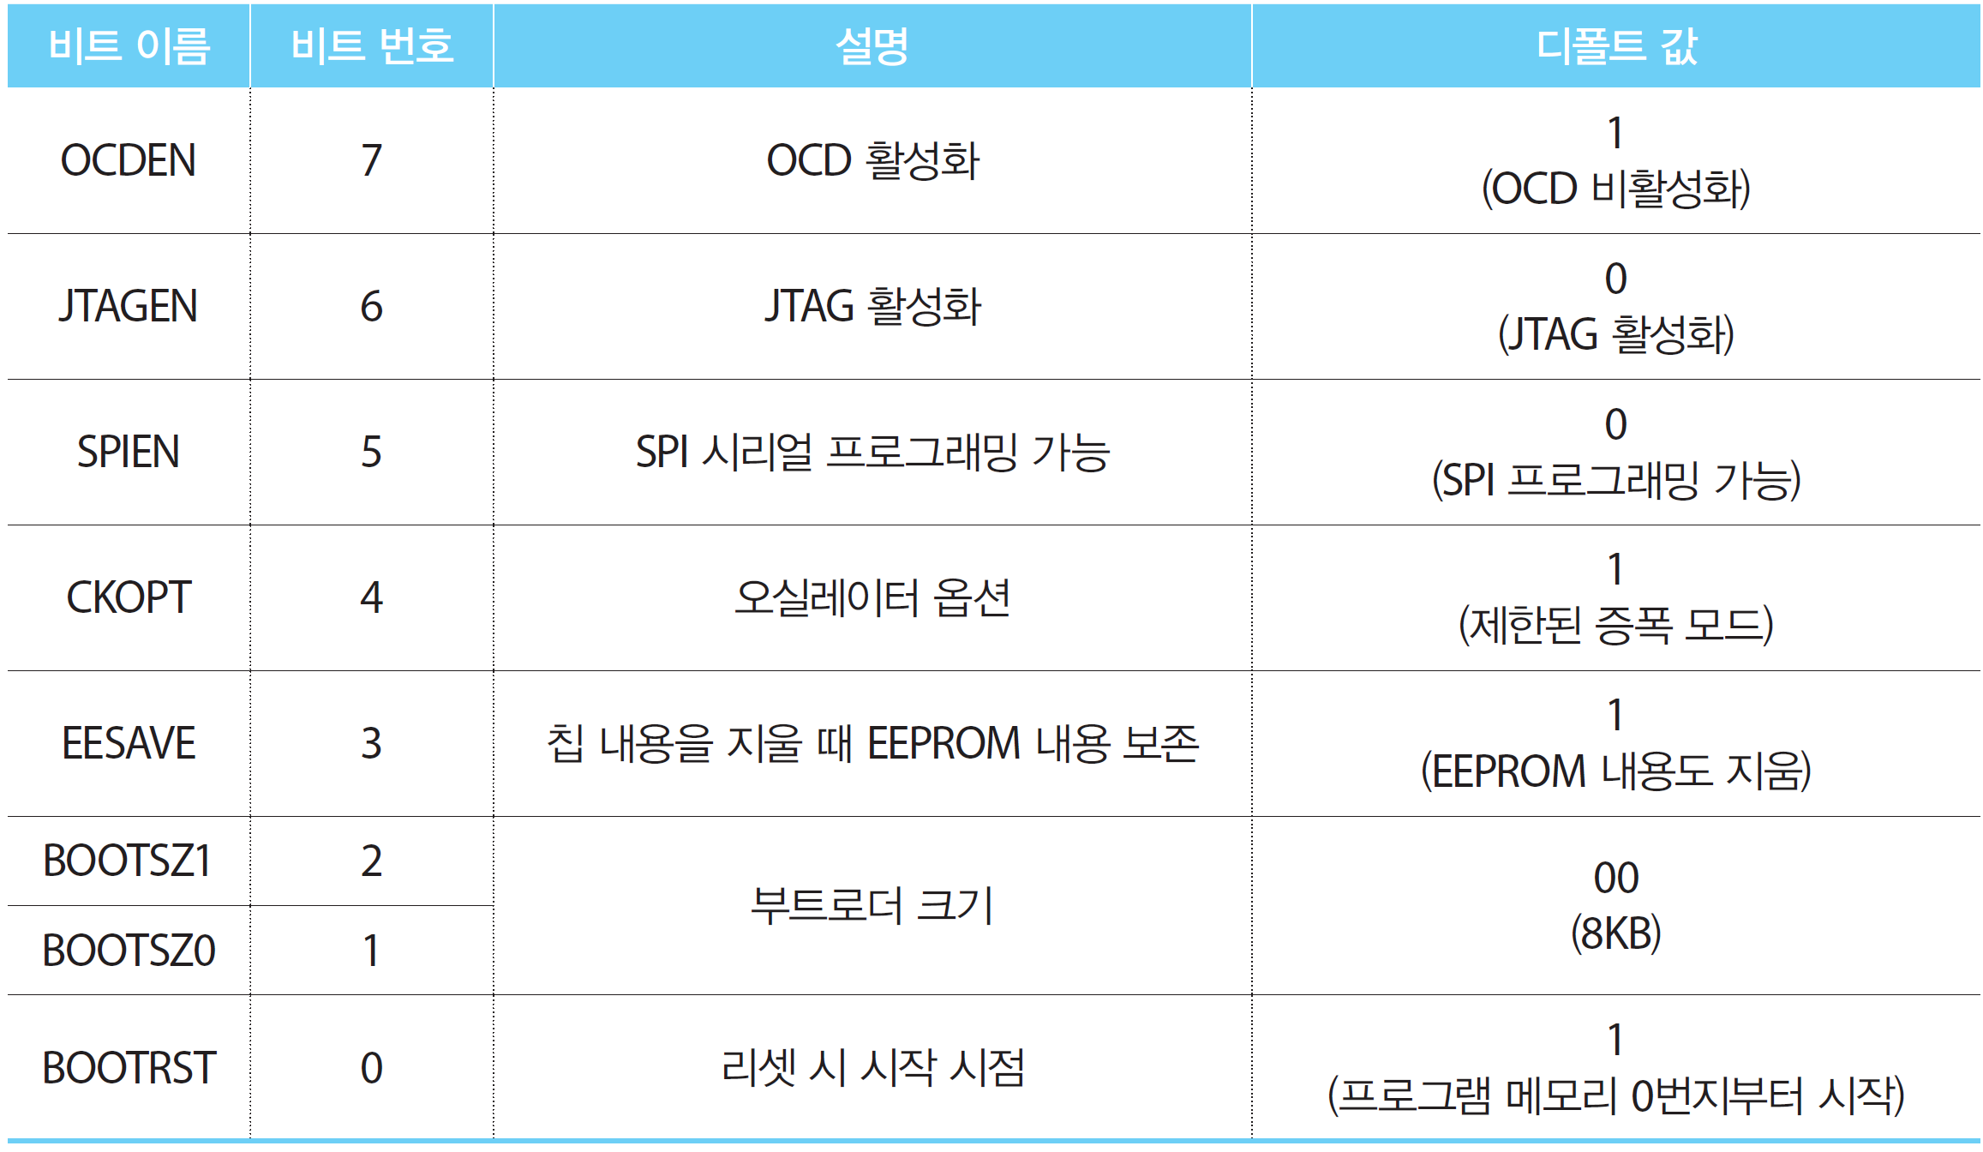
하이 퓨즈

Slide 4
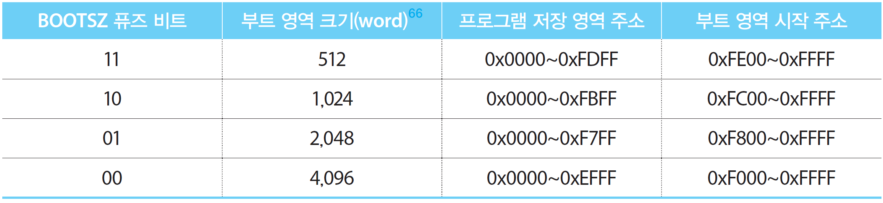
부트로더
BOOTSZn : 부트로더 크기 설정
플래시 메모리의 가장 뒷부분에 부트로더가 위치함
BOOTRST : 리셋시 시작 위치 설정
1 : 부트로더 사용하지 않음. 메모리 0번지 부터 시작
0 : 부트로더 사용. 부트로더부터 실행

Slide 5
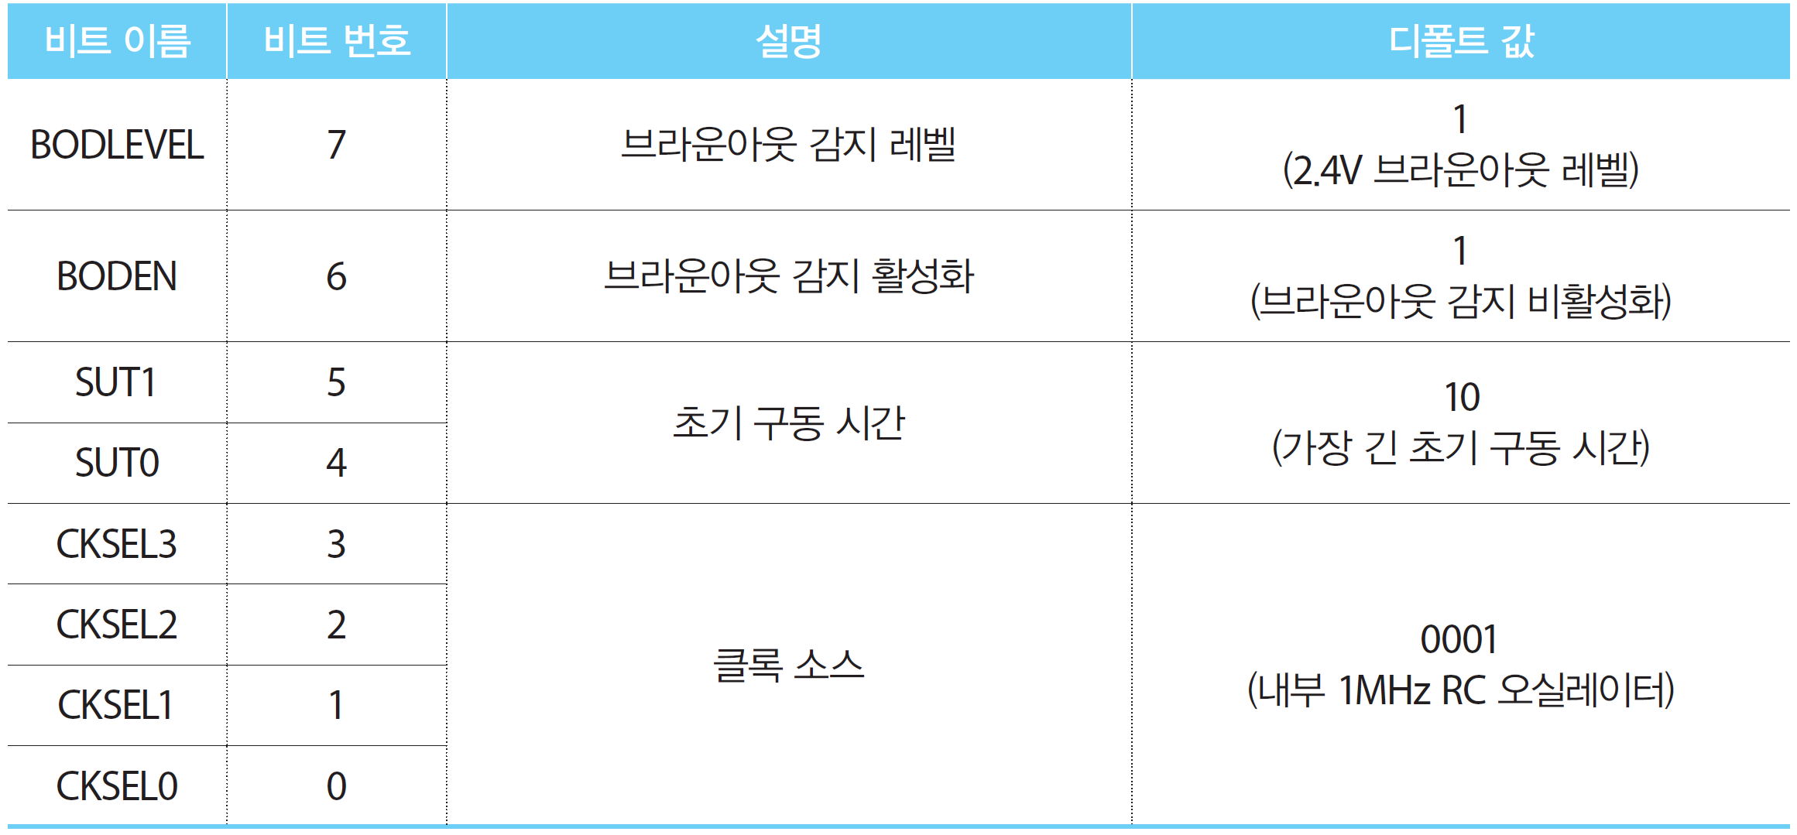
로 퓨즈

Slide 6
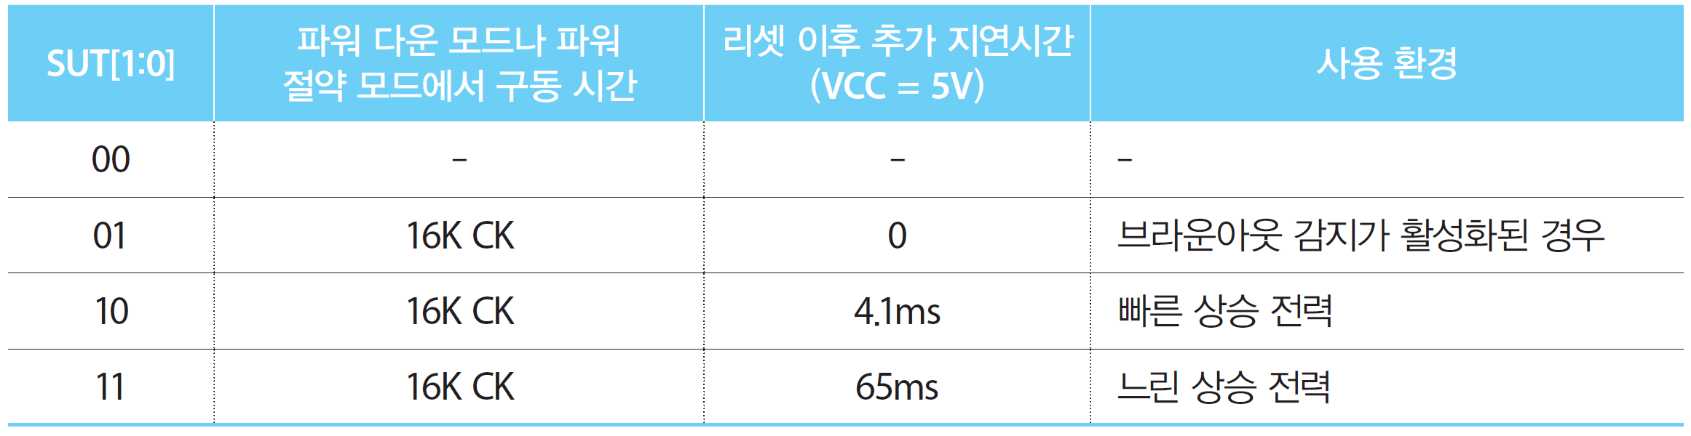
초기 구동 시간
SUTn : Start-Up Time
전원이 가해진 후 클록 소스가 안정화될 때까지의 시간
안정적인 동작을 위해 ‘느린 상승 전력’ 옵션이 주로 사용됨
16MHz 크리스탈을 사용하는 경우의 초기 구동 시간

Slide 7
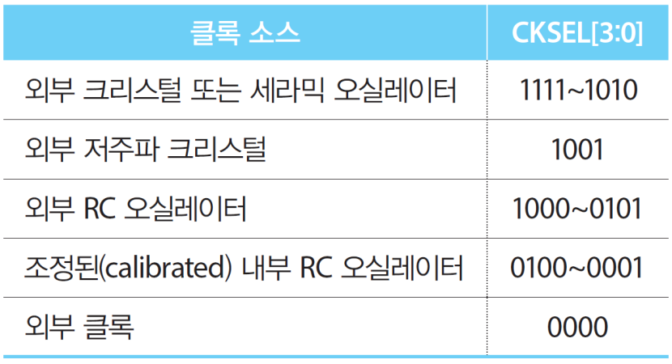
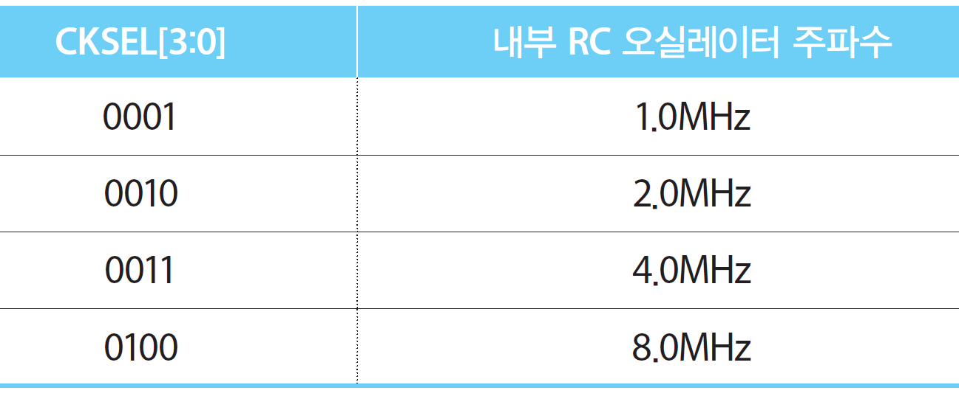
클록 소스
CKSELn 비트
공장 출하시 내부 1MHz RC 오실레이터 사용
별도의 클록 소스 필요 없음
최대 8MHz 내부 클록 사용 가능

Slide 8
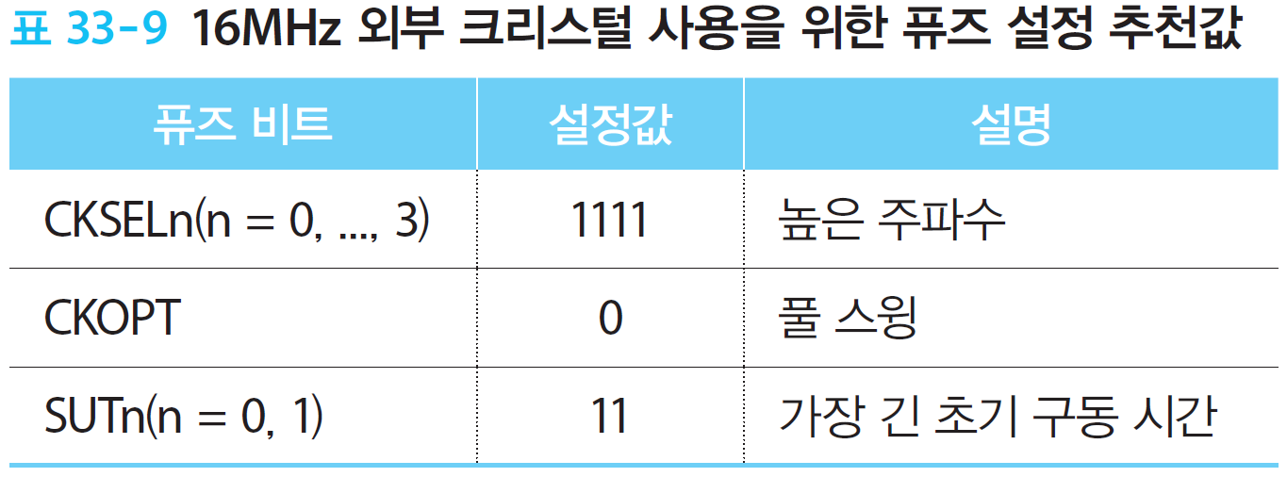
16MHz 외부 크리스털 사용
CKSELn 값이 1011(낮은 주파수), 1101(중간 주파수), 1111(높은 주파수)인 경우가 외부 크리스털을 사용하는 경우임
일반적으로 1111이 추천
CKOPT : 풀스윙 추천
안정적인 동작은 가능하지만 전력 소모가 많음
SUTn : 가장 긴 초기 구동 시간이 추천됨

Slide 9
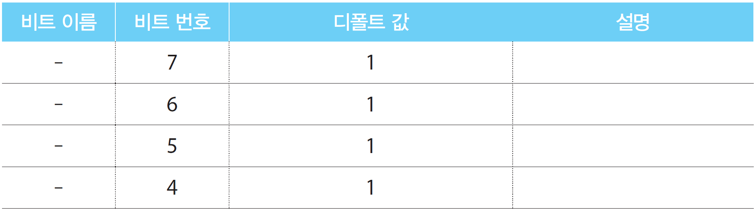
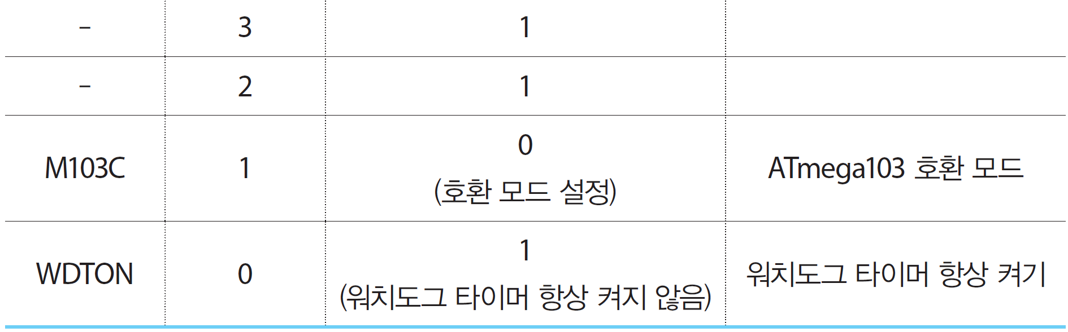
로 퓨즈

Slide 10
퓨즈 프로그래밍
Tools → Device → Programming 메뉴 항목
디바이스 프로그래밍 다이얼로그의 ‘Fuses’ 탭

Slide 11
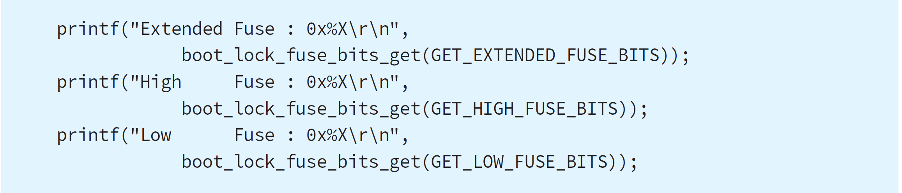
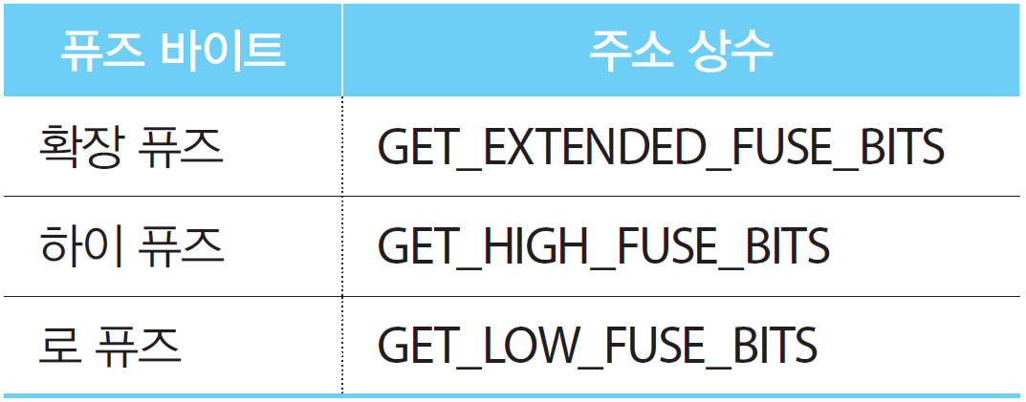
코드 33-1: 퓨즈 읽기

Slide 12

Thank you!!

